Slide 1
Мини-музей «Ложки»
Торжкова Людмила Анатольевна,
МБДОУ «Центр развития ребенка – детский сад № 96»

Slide 2
Руководитель музея воспитатель высшей квалификационной категории Торжкова Людмила Анатольевна
МБДОУ «Центр развития ребенка - детский сад № 96»
Рязань.
2014

Slide 3
А у нас есть ложка Волшебная немножко. На тарелочке – еда. Не оставит и следа! Кликнем ложку нашу – Подберет всю кашу! В.Берестов
Хозяюшка ложка

Slide 4
Деревянные ложки — Постучи-ка немножко! Хочешь — вальс играй, А хочешь — суп хлебай!
Деревянные ложки

Slide 5
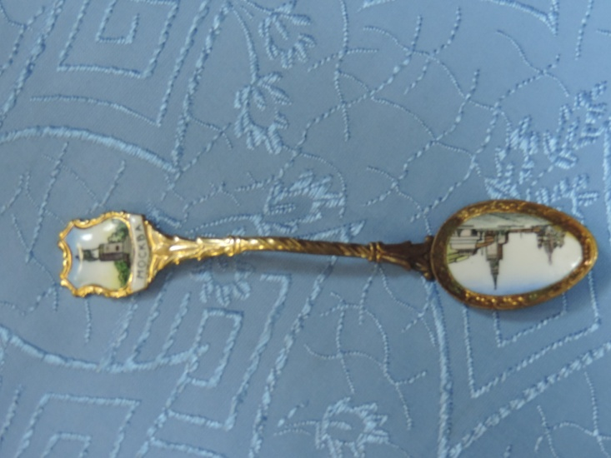
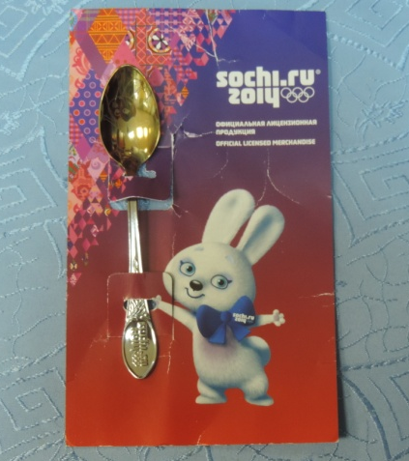
Сувенир, сувенир покорил весь мир

Slide 6
Ложки по мотивам мультфильмов
Антошка, Антошка,
готовь к обеду ложку.

Slide 7
Кормят родители малую детушку: Ложка за бабушку, ложка за дедушку…. А глоточек последний самый – Самый вкусный – за папу с мамой. П. Синявский
Термоложки
Меняют цвет при изменении температуры

Slide 8
В доме всем всегда нужны немножко, Замечательные серебряные ложки. Принесут они большой тебе удачи, Интерьер, конечно же, украсят.

Slide 9
Половники

Slide 10
Театр ложек

Slide 11
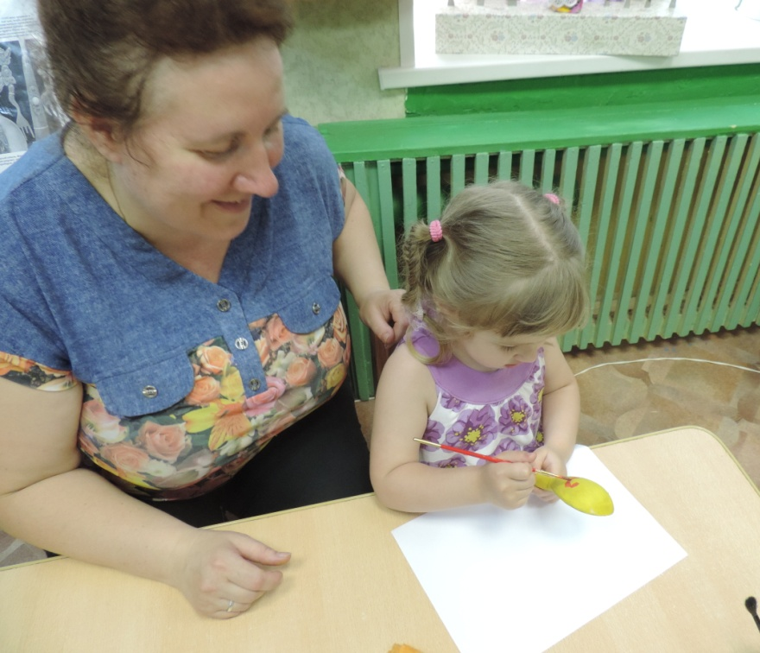
Роспись ложки

Slide 12
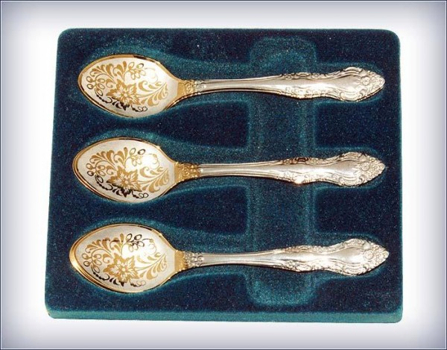
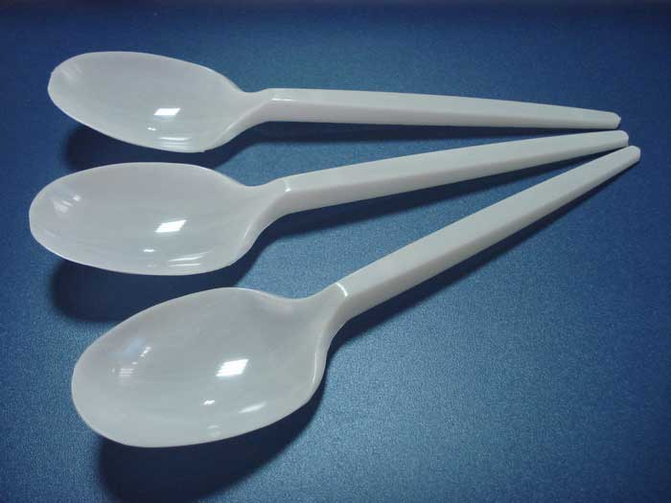
Ложки разные нужны Ложки всякие важны

Slide 13
Спасибо за внимание!

